Slide 1
第34讲 冷战与国际格局的演变
课标解读：要考什么？
了解冷战时期的典型事件，认识冷战的基本特征；理解冷战的发生、发展与世界格局变化之间的相互影响。
复习主线：两极（对峙）——多极化

Slide 2
二战后国际秩序和国际格局之间的联系
国际秩序：
雅尔塔体系
1945年
国际格局：
两极格局
1955—1991
对抗形式：
冷战
1947－1991
奠定框架
集中体现
促成形成
对抗形式
多极化
两极格局产生多极化，多极化发展冲击两极格局

Slide 3
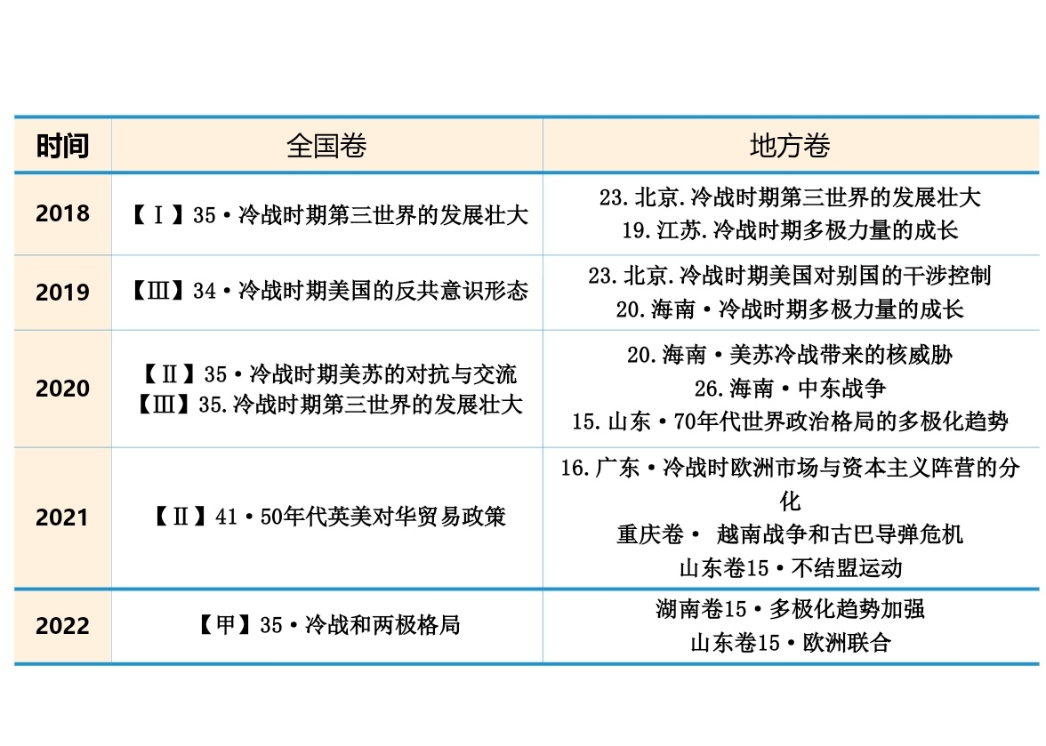
【考情扫描】
命题趋势：从“史料实证”角度考查冷战的基本特征和两极格局的形成；从“唯物史观”角度考查国际格局演变的历程及特点。

Slide 4
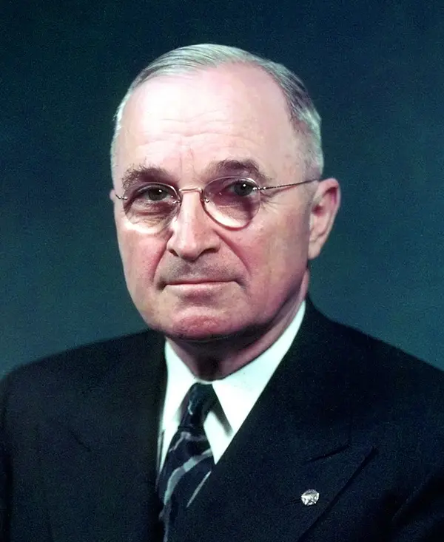
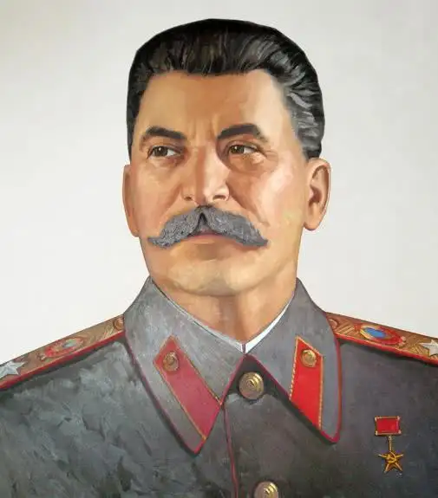
一、冷战与两极格局的形成（1947-1955）
1.背景
（1）雅尔塔体系奠定了两极格局的框架
（2）美苏成为势均力敌的两个超级大国
（3）同盟关系破裂：二战后美苏失去战时同盟的基础。
（4）差异:美苏在国家利益、社会制度、意识形态等存在差异
根本原因：国家力量的变化，国家利益冲突
2.序幕：1946年3月，丘吉尔发表“铁幕”演说
（冷战的信号弹）
共产主义已经成为世界上一切邪恶的根源，全世界应该采取美国制度。
苏维埃制度比其他更有生命力。只要资本主义存在，战争就不可避免。

Slide 5
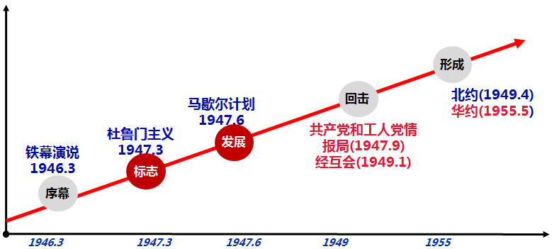
一、冷战与两极格局的形成（1947-1955）
3.开始：1947.杜鲁门主义
4.两极格局形成：1955.华约成立。
美苏冷战的阶段
第一阶段 | 第二阶段 | 第三阶段 | 第四阶段
50年代中-60年代初 | 60年代中-70年代末 | 80年代 | 1991年
对峙形成 | 苏攻美守 | 美攻苏守 | 苏联解体， 两极瓦解

Slide 6
谁是冷战爆发的第一责任国？
美国的对外政策反映了美国垄断资本主义的帝国主义倾向，它的特征就是在战后谋求世界霸权。……美国是把苏联作为战争的对象而准备未来战争的。在美帝国主义的眼里，苏联是其通往世界霸权道路上的主要障碍。
——苏联诺维科夫“战后美国对外政策的长篇报告”1946.9.27
苏联对外推行无情的扩张主义及反西方民主的政策，对美国及其盟国构成了相当大的威胁.......因此，美国需要坚决阻遏苏联扩张的势头，实施“遏制”政策。
——美国驻苏使馆代办乔治·凯南的“八千字电报”1946.2.22
思考：以上两则材料共同反映了什么历史问题？你是如何看待这个问题的？

Slide 7
1.第二次世界大战结束后初期,美国先后推出了援助希腊、土耳其计划(即杜鲁门主义)和欧洲复兴计划(即马歇尔计划)。这两个计划的本质相同之处是( )
A.具有军事援助的性质 B.具有意识形态的色彩
C.促进欧洲经济的恢复 D.缓和受援国社会矛盾
B
2.（2021·全国乙卷·35）20世纪四五十年代，美国纽约画派领衔人物杰克逊·波洛克以将油墨滴洒和倾泼在大块画布上的创作方法而著称，画作没有任何可识别的主题。美国中央情报局竭力推崇该画派，并资助其在海外展览，以显示自由、个性的表达。这表明（ ）
A.纽约画派的创作方式受到各国民众欢迎
B.纽约画派的创作具有浓厚意识形态色彩
C.美国政府旨在扩大纽约画派的影响力
D.美国政府借助艺术领域渗透冷战思维
D

Slide 8
“冷战思维”
二战后美国对内对外政策具有鲜明的“冷战思维”烙印，美国至今仍然不放弃“冷战思维”。
冷战思维下的冷战政策（以美国为主）
政治：敌视、中伤、污蔑、攻击；
外交：孤立、奉行“不承认主义”，阻挠其参加国际组织活动；
经济：贸易禁运，科技封锁；
军事：武力威胁、核威慑、挑动局部战争、扩大军事同盟、建立军事基地；
思想文化：加强西方价值观、人生观、世界观的宣传渗透等等。
“冷战思维”载体：音乐、绘画、电影（电视剧）、文学等等。

Slide 9
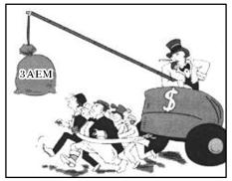
如何认识马歇尔计划？
漫画“美国最新式战车”(1947年发表于苏联某杂志，图中俄文“3AEM”意为“财政贷款”)
欧洲人

Slide 10
冷战的发展
【探究】根据材料并结合所学知识，概括冷战的特点。
从表面上来看，肯尼迪和赫鲁晓夫的态度都很强硬，剑拔弩张，然而在行动上却表现出相当的克制和谨慎。他下令海军除非绝对必要，否则不得拦截任何苏联船只……以避免节外生枝，使一触即发的形势上升到难以控制的地步。赫鲁晓夫也极力避免同美国正面相撞，命令苏联船只暂时避开美国海军的拦截区，并打电话给肯尼迪，建议举行一次最高级会谈。……期间，肯尼迪和赫鲁晓夫之间共通了25封信，就危机的解决进行谈判，讨价还价。
——《古巴导弹危机的启示：危机需要理智管控》
大国利益之间的博弈
有一定的自我控制机制
带有鲜明的意识形态色彩

Slide 11
冷战给世界带来了什么？
●国家分裂
●局部战争
●军备竞赛核战危机
●意识形态斗争
●势均力敌下恐怖的和平
自我调节控制机制
●科技发展
●欧洲经济的复兴
●苏联模式社会主义失败
●对冷战的反思……
冷战时期的批评家曾经指责一些军事联盟如北约组织和华约组织推动了高昂的军备竞赛，并使地区冲突一直有转变成超级大国之间核对抗的危险。冷战结束后，赞扬这些军事联盟具有控制冲突升级的能力却成为时尚。
——（美）杰里•本特利等《新全球史》
苏联曾经是有用的敌人。美国相信，不仅要和苏联的军事力量竞赛，还要和苏联的成就竞赛……没有苏联的空间计划，美国人就不可能登上月球。——《美国新闻与世界报道》1991.9.9

Slide 12
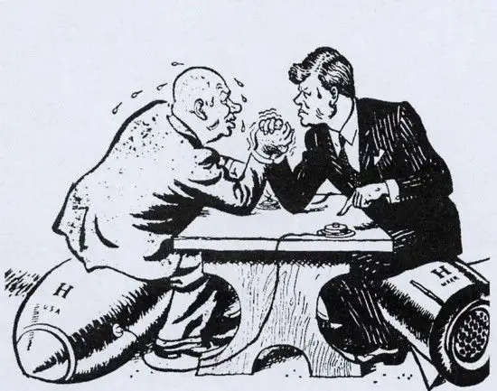
二、多极力量成长（20世纪50—80年代）
1.冷战的发展:
(1)特点：既有缓和，又有激烈的冷战对抗
(2)表现
缓和 | 美苏开展对话。
对抗 | 概况
 | 影响
1958年11月 第二次柏林危机
1962年10月 古巴导弹危机
战争风险空前严重
局部热战：美国扶蒋反共（1946—1949）
朝鲜战争（1950—1953）
越南战争(1961—1973)
1962年10月16日到28日，现代世界离全面核战争最近的13天。

Slide 13
二、多极力量成长（20世纪50—80年代）
2.多极力量的成长：
根本原因：世界经济力量结构的多极化发展趋势。
具体原因：美苏的相对衰落和多个力量中心的崛起。
影响：对美苏两极格局造成了有力冲击。

Slide 14
西欧的联合
建立关税同盟
建立欧洲货币体系
共同的农业政策
欧盟旗帜早在欧洲煤钢共同体时就已设计，象征欧洲的团结统一。
1952年欧洲
煤钢共同体
1967年
欧
洲
共
同
体
趋向货币一体化
趋向政治一体化
趋向军事一体化
1993年
欧
盟
1958年欧洲
经济共同体
联合
1958年欧洲
原子能共同体
经济
一体化
（统一关税与外贸）
政治经济
一体化

Slide 15
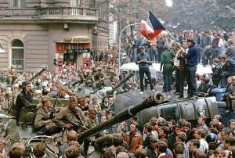
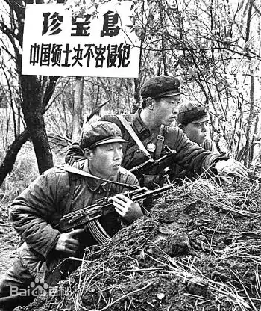
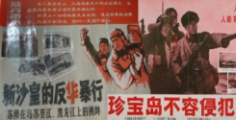
中苏交恶
1958年，苏联向中国先后提出在中国领土、领海上建立中苏共管长波电台和联合舰队，毛泽东认为牵涉主权，后交涉未果，关系交恶。
1959年，中印边境冲突爆发，苏共发表偏袒印度的声明。
1968年，苏联在新疆附近大量增兵。和蒙古达成协议，帮助蒙古南方边防，并驻军。
1969年，中苏双方在乌苏里江的珍宝岛和新疆的铁列克提发生大规模武装冲突。
1968年苏联入侵
捷克斯洛伐克，
镇压“布拉格之春”
1969年珍宝岛自卫反击战

Slide 16
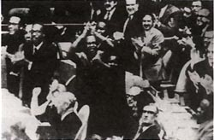
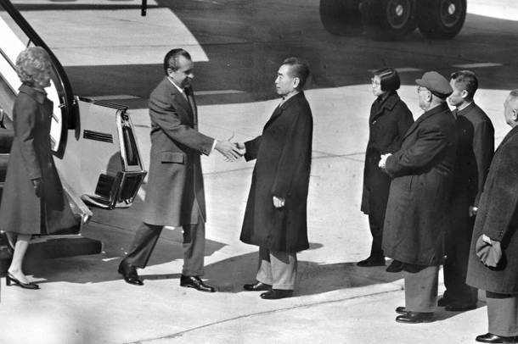
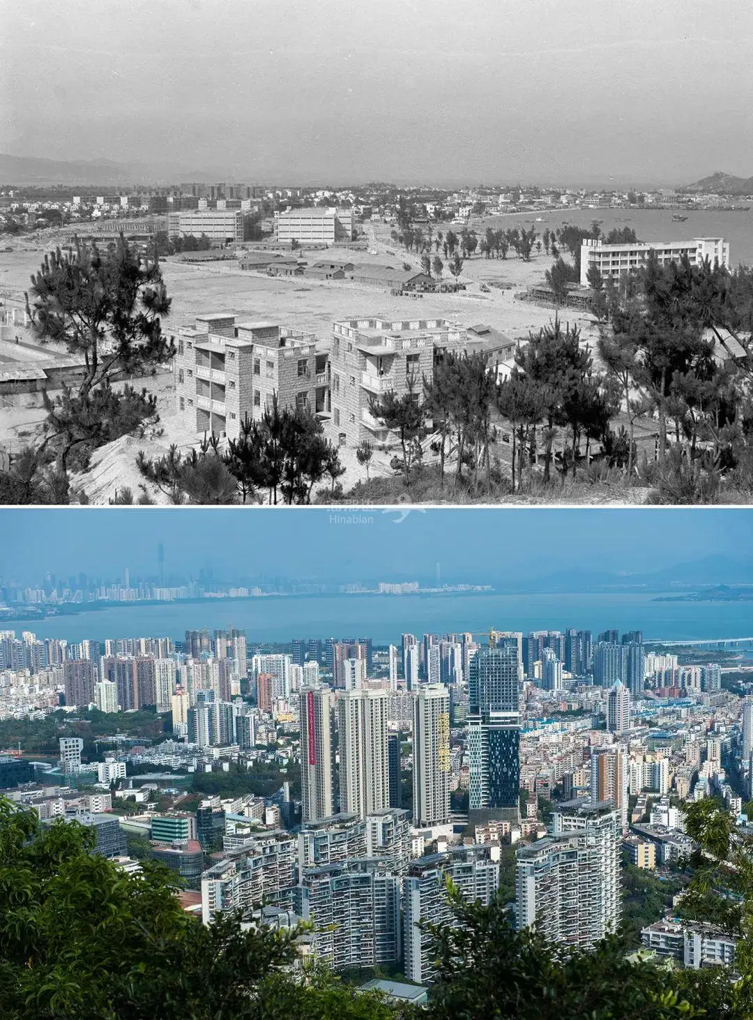
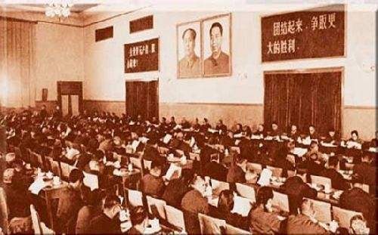
中国的振兴
1971年中国恢复联合国合法席位
1972年尼克松访华
中美关系正常化
改革开放四十余年
我国发生了
翻天覆地的变化！
1978年十一届三中全会
改革开放开始
1991年中国加入
亚太经合

Slide 17
并
二、多极力量成长（20世纪50—80年代）
从经济角度看,美国不再是世界头号国家,世界不再仅有两个超级大国。从经济状况和经济潜力看，当今世界有五大力量中心：它们是美国、西欧、苏联、中国，当然还有日本。
——摘自《尼克松在堪萨斯城的讲话》1971年
成为多极化中的一“极”要满足条件：
综合国力的强大(即强大的经济实力或巨大的国际影响力)
易错：多极化是一种动态发展的趋势。至今,多极化也没有完全形成。

Slide 18
三、两极格局的瓦解 （20世纪八九十年代之交）
1.瓦解标志：东欧剧变、苏联解体
顶峰
苏联入侵阿富汗
美国“战略防御计划”
古巴导弹危机
紧张
苏联从阿富汗撤军
不再干涉东欧
放任西方对东欧的“和平演变”
苏联解体冷战结束
两极崩溃
缓和
美苏首脑会晤
多层次对话机制
收缩
东欧剧变
苏联解体
瓦解
1962.10
1979
1985
1991
美苏关系走向缓和，主要是以苏联的退让和妥协为前提的。

Slide 19
三、两极格局的瓦解 （20世纪八九十年代之交）
2.当今局势：多极化趋势不可逆转
★对多极化趋势的理解:
（1）多极化趋势出现主要包括美、苏实力的相对衰落趋势，欧洲、日本、中国、第三世界国家的上升趋势
（2）多极化趋势是指一种趋势，一个动态发展过程。
★多极化趋势对世界历史的影响如何?
（1）有利于国际关系的民主化和发挥联合国的作用;
（2）有利于世界的和平与发展;
（3）有利于大国关系缓和，制约和削弱霸权主义和强权政治;
（4）有利于促进世界政治经济文化的协调平衡发展;
（5）对广大发展中国家来说，是机遇又是挑战。

Slide 20
演变进程：
“一战”开始改变以欧洲为中心的国际格局；
两次世界大战和冷战是影响20世纪国际格局演变的重大事件和重要因素，这些事件无不集中反映了大国与大国集团之间的力量对比变化，这一历史时段的国际格局经历了从量变到质变的过程。
——徐蓝：《20世纪国际格局的演变》
“二战”，欧洲世界中心地位结束；
冷战的发生和发展，逐渐形成了两极格局；
两极格局中孕育着多极化发展趋势；
根据材料并结合所学知识，以“20世纪国际格局的演变”为主题，简述这一演变的过程。
苏联解体，两极格局瓦解，世界多极化趋势不可逆转。

Slide 21
知识框架
同盟关系瓦解
国家利益冲突
意识形态对立
高估对方威胁
西欧颓势尽显
美国优势扩大
苏联相对强势
国际形势的变化
（雅尔塔体系建立）
势如水火
英国趁势挑唆（铁幕演说）
政治：杜鲁门主义、共产党和工人情报局
经济：马歇尔计划、经济互助委员会
军事：北约、华约
地缘：柏林危机、古巴导弹危机
冷战
（针锋相对的阵势）
冷热交织的国际局势
（全面冷战、局部热战)
德国分裂
朝鲜战争、朝鲜分裂
越南战争
西欧和日本借势崛起
不结盟运动逆势而为
世界动荡不安
避免新的世界大战（美苏相对均势）
两极格局中逐渐
孕育多极化趋势

